Slide 1
Tranzistor bipolar in conexiune emitor comun
Student: Moldovan Daniela Bianca Grupa: 2121 Seria: A An: 2

Slide 2
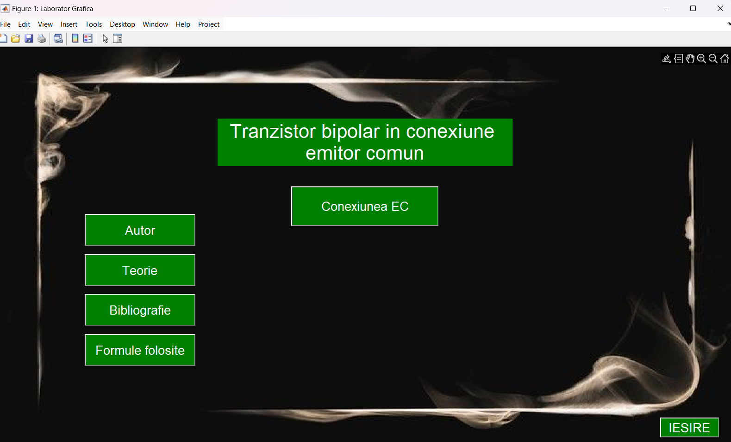
Interfata proiectului
Buton de tip text
5 butoane de tip ‘pushbutton’
pentru accesarea continutului proiectului.
Buton de tip ‘pushbutton’ pentru inchiderea ferestrei.

Slide 3
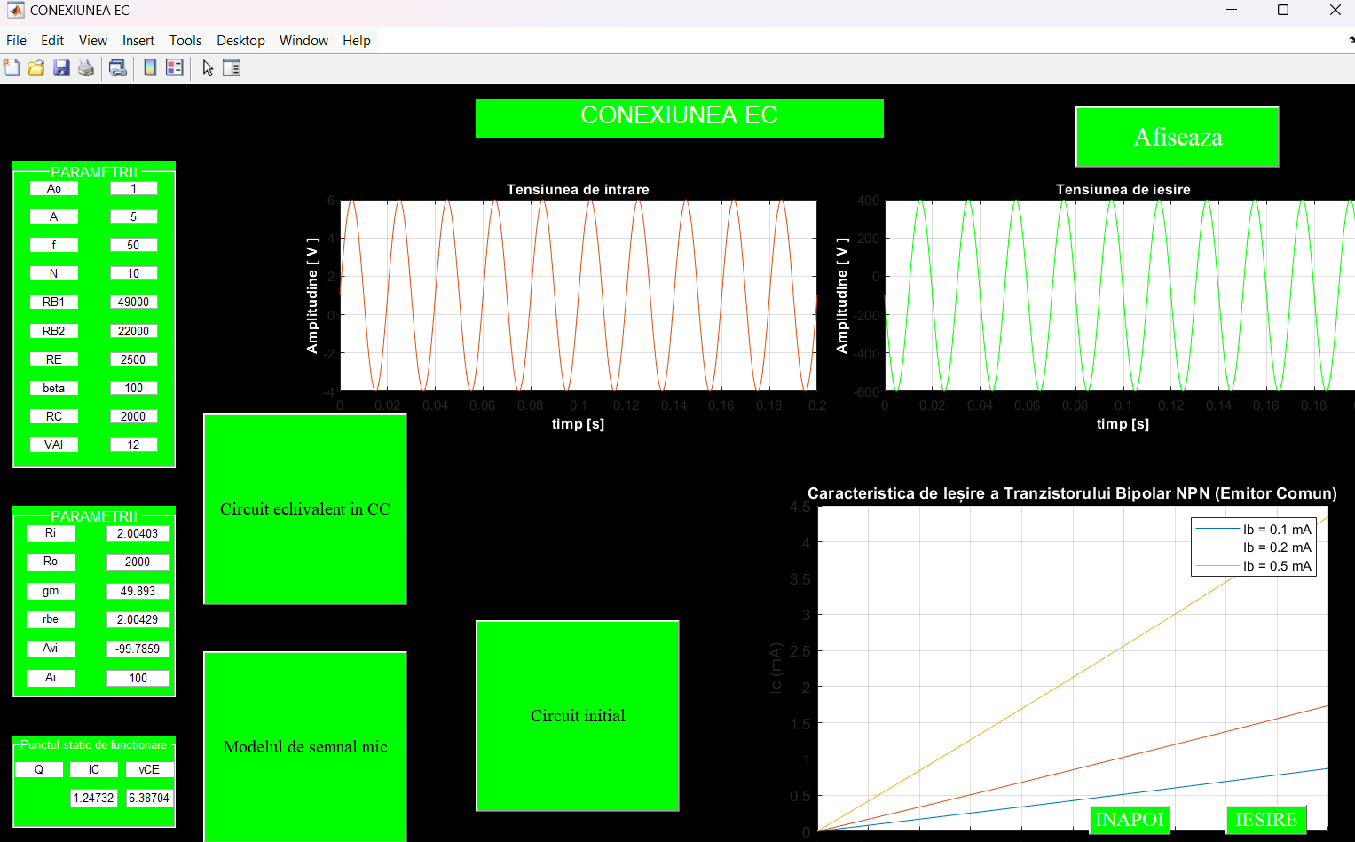
Conexiunea EC
Am deschis o noua fereastra,unde sunt prezentate schemele circuitului,graficele si grupurile de butoane pentru modificarea parametriilor.

Slide 4


Buton de tip ‘text’
Buton de tip ‘pushbutton’ care afiseaza graficele modificate, in functie de parametrii introdusi.
.
Graficele pentru semnalul de intrare si semnalul de iesire.
Schemele pentru circuitul complet,circuitul in curent continuu si schema de semnal mic

Slide 5

Grup de butoane,care contine butoane de tip ‘text’ si ‘edit’ pentru modificarea valorii parametriilor din circuitul de curent continuu.
Grup de butoane pentru modificarea valorii parametrilor din schema de semnal mic
Grup de butoane pentru calcularea punctului static de functionare(Q).
Revenirea la pagina principala.
Iesirea din proiect.

Slide 6

Crearea butoanelor pentru afisarea fiecarui circuit
Aici am facut un grafic cu “Cracateristica de iesire”

Slide 7
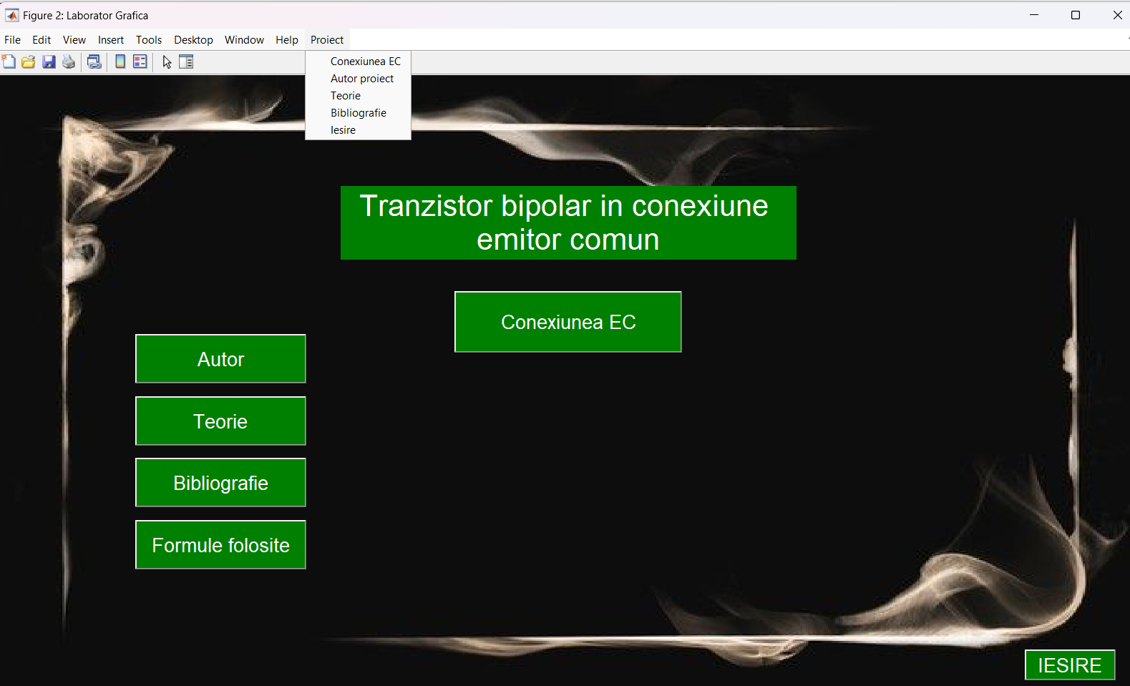
Documentatia:4 butoane de tip ‘pushbutton’ care deschid autorul proiectului,teoria,bibliografia si formulele folosite.

Slide 8
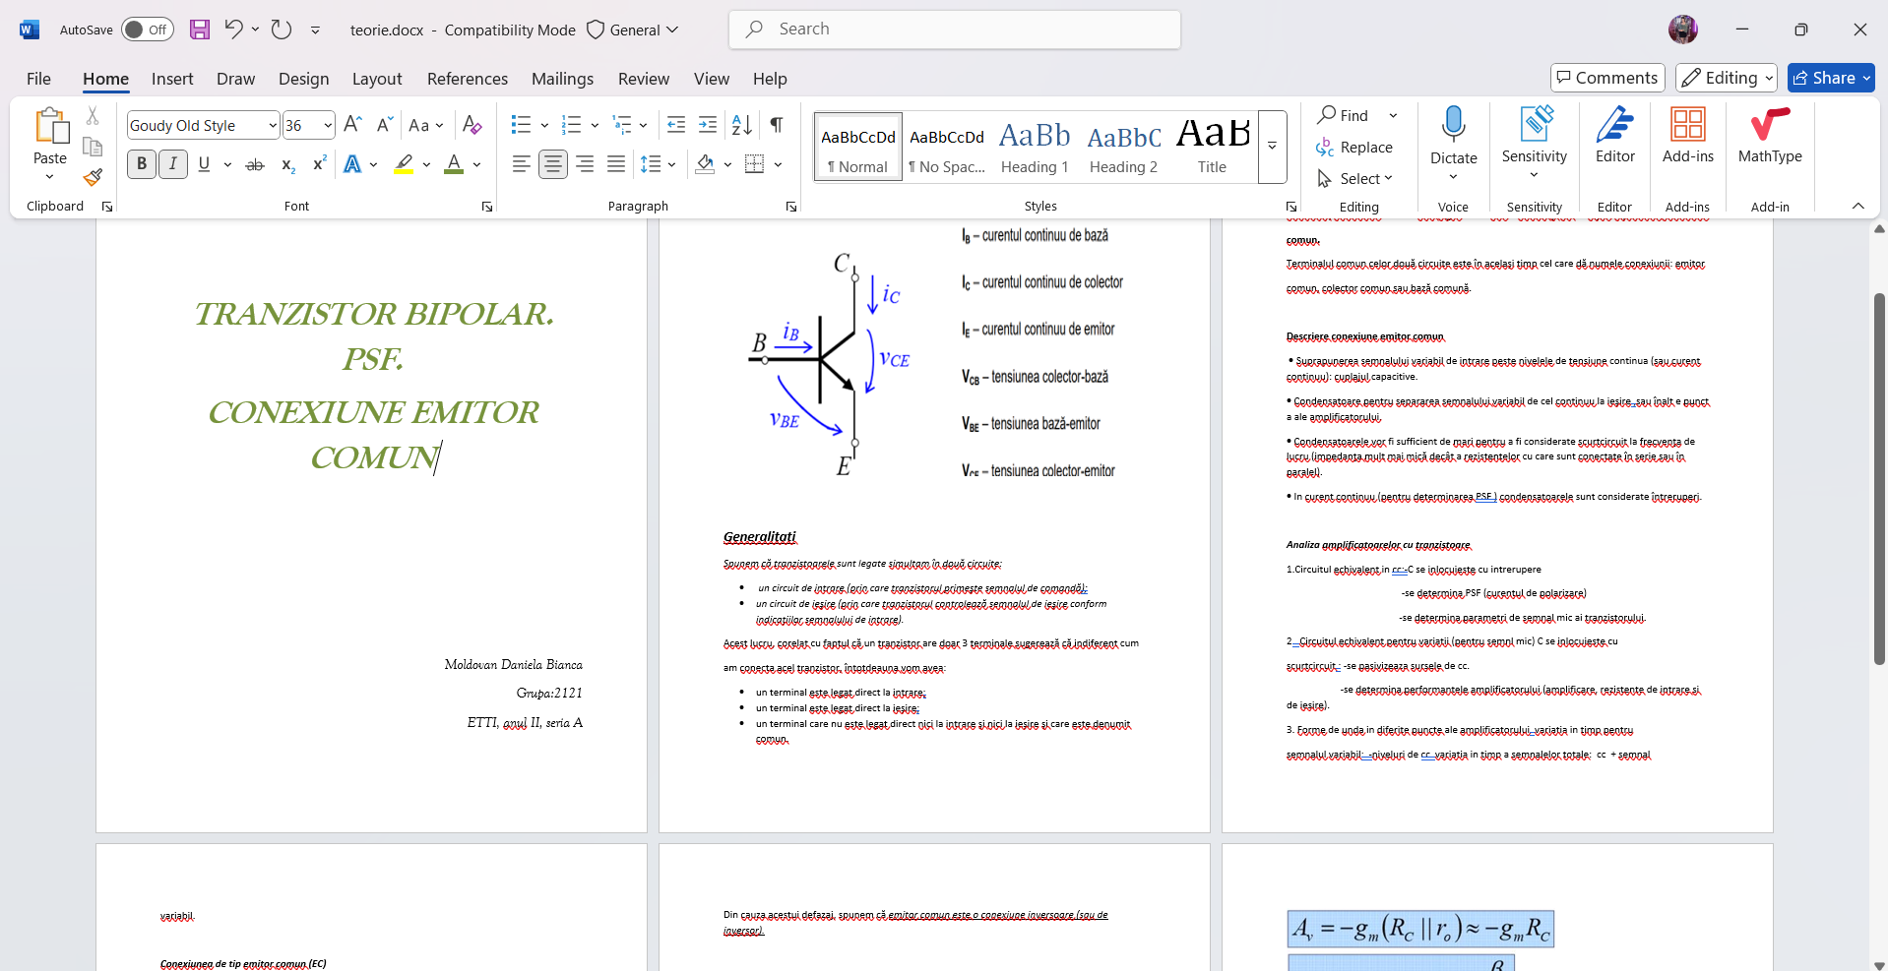
Partea de teorie din word

Slide 9
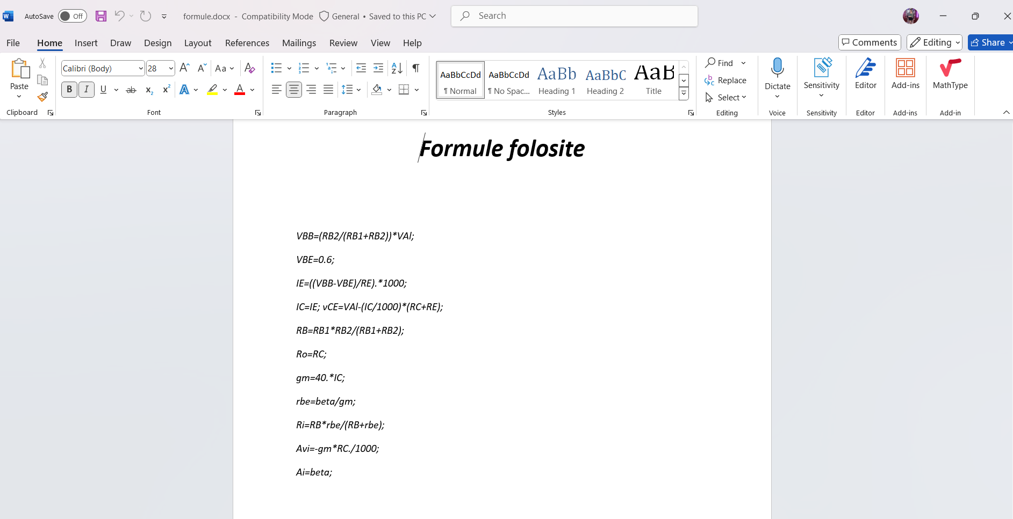
Formulele pe care le-am folosit

Slide 10
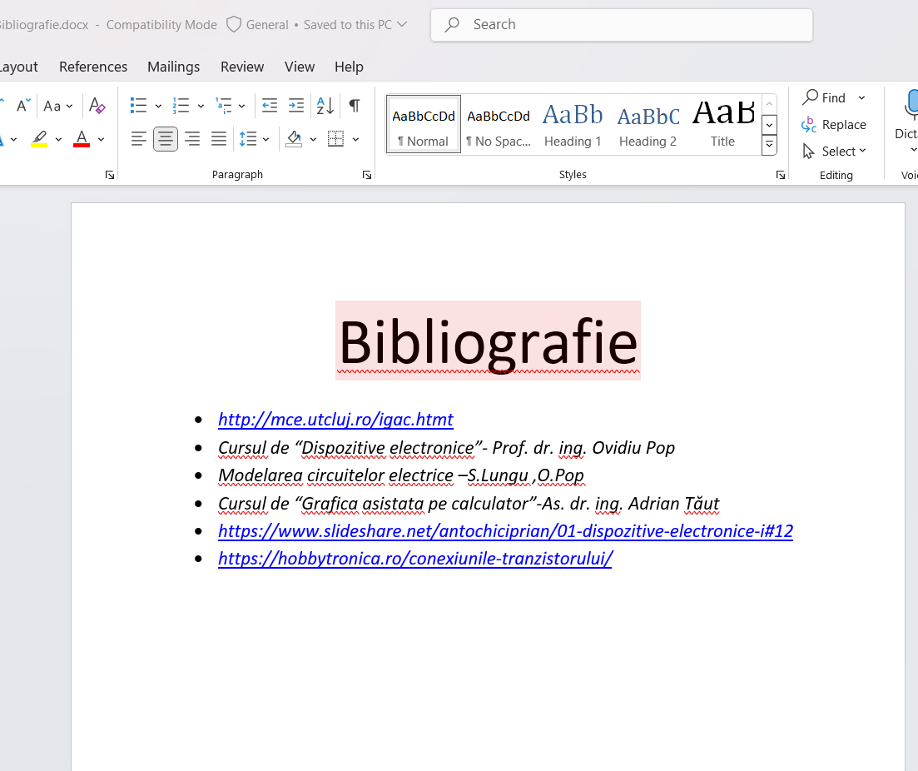
Sursele de inspiratie au fost acestea:

Slide 11
Va multumesc pentru atentie !

